Slide 1
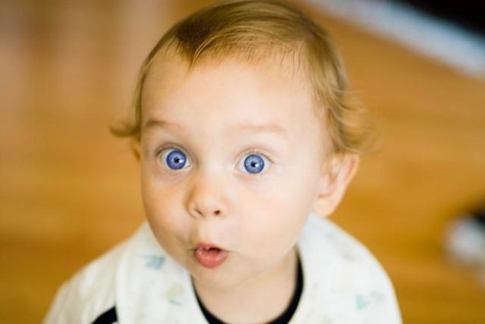
Salut, les enfants. Aujourd’hui nous avons une leçon extraordinaire. Je suis choquée par ce vidéo magnifique, je suis pleine d’émotions ! J’ai même oublié le thème de notre leçon !

Slide 2
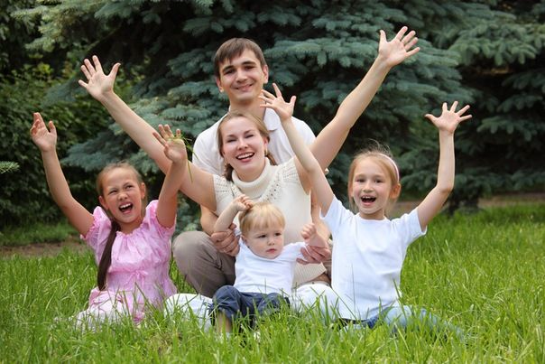
La beauté de la famille et des enfants – comme celle de la lumière – est celle de la rapidité, de la mobilité, de l’insaisissable. Jean Michel Jarre. Красота семьи и детей– как луч света, что быстр и неуловим.

Slide 3
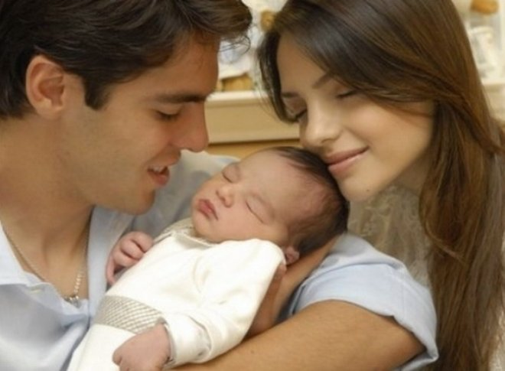
Des parents

Slide 4
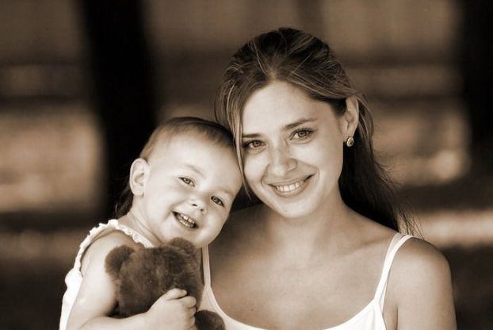
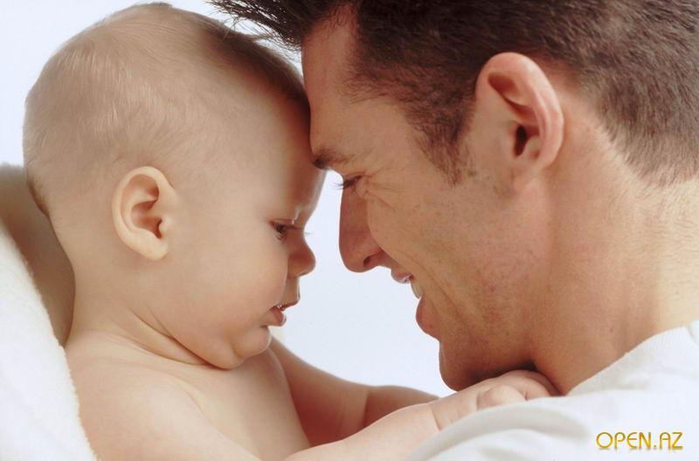
Une mère
Un père

Slide 5
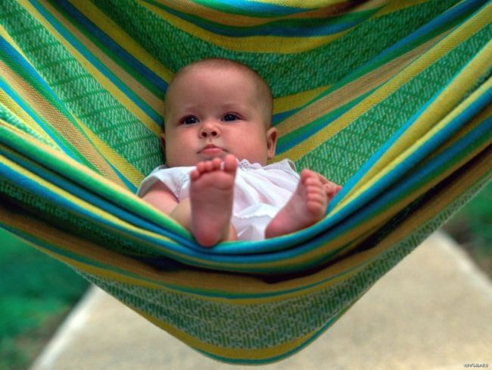
Un enfant

Slide 6
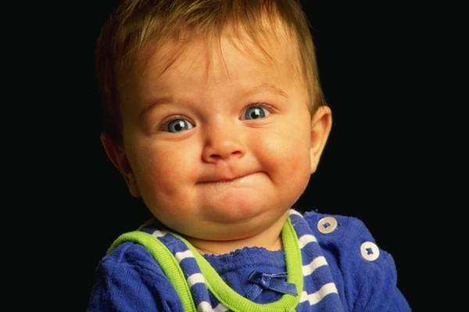
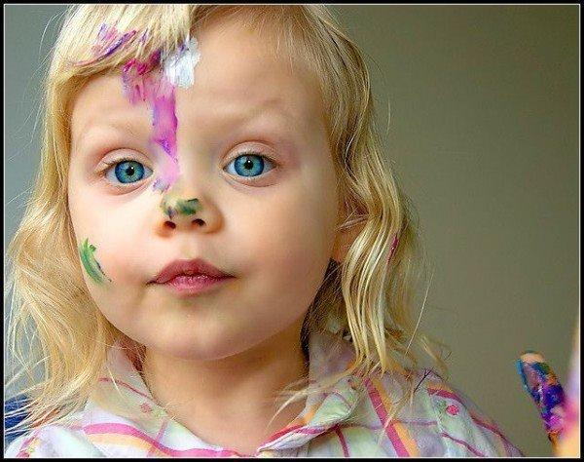
Un fils
Une fille

Slide 7
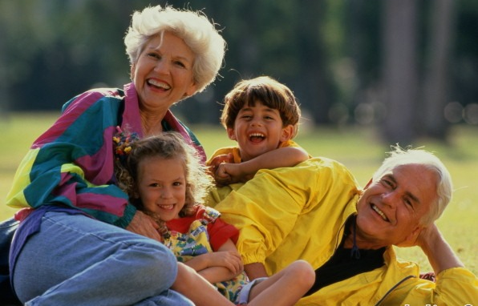
Des petits-enfants

Slide 8
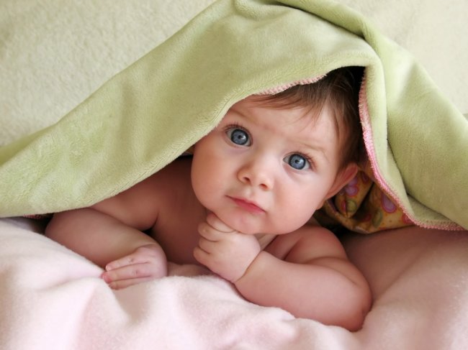
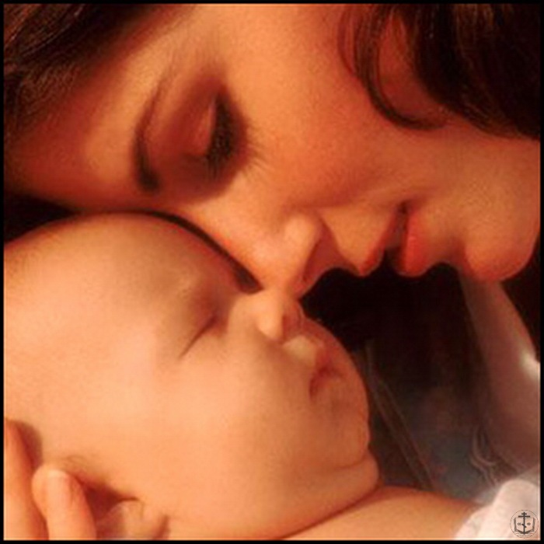
Un bébé
Un nourisson

Slide 9
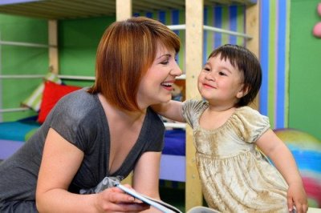
élever

Slide 10
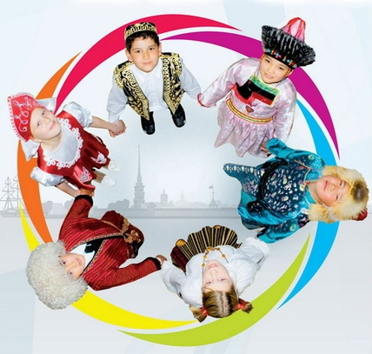
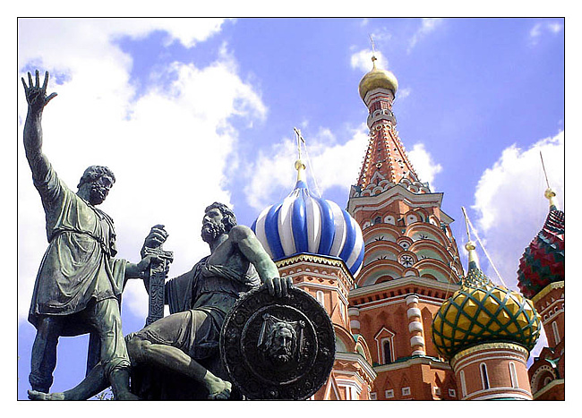
La Russie est un pays où tant de cultures se rencontrent…

Slide 11
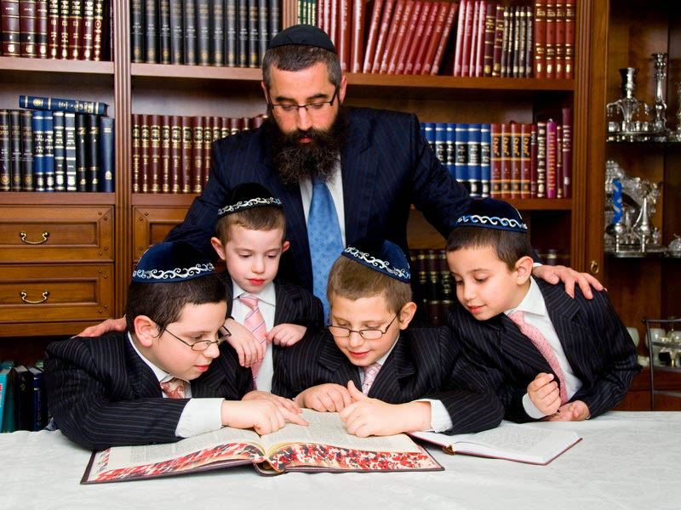
Une famille juive… Comment est-elle?
Je suis libre et fais presque tout ce que je veux. Mes parents font attention à mon éducation. Je lis beaucoup de livres, écoute la musique et fais de la gymnastique.

Slide 12
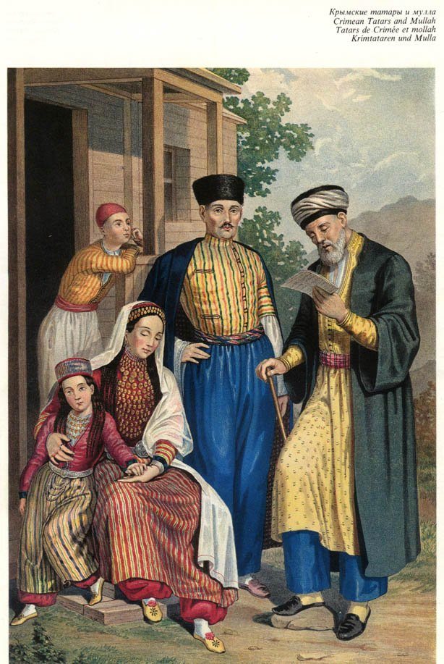
Les Tatares… Ils sont très spirituels
Ma famille est très grande.
Quand j’étais petitе ma mère
m’a chanté des berceuses et
raconté des contes magiques.
La culture de notre peuple fait
l’âme de l’éducation des Tatares.

Slide 13
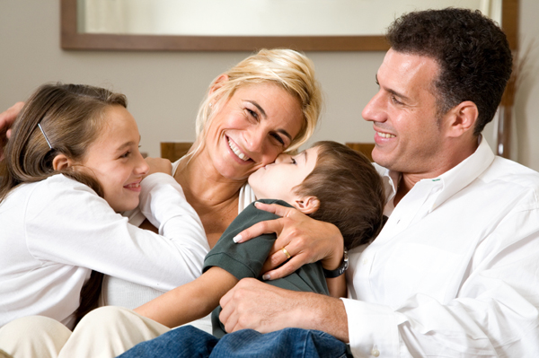
Comment on élève les Allemаnds?
Je peux dire que mon éducation est très pratique. Dès l’age de 5 ans j’ai de l’argent de poche pour acheter tout ce que je veux. De plus, je tiens mon journal personnel où je note ce que je dois faire pendant la journée. Ça m’aidera dans mon avenir.

Slide 14
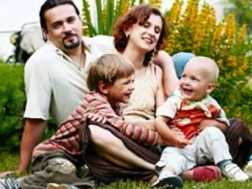
Les Ukrainiens, comment sont-ils?
On m’élève dans les traditions de mon pays natal. Je me souviens des berceuses mélodiques que ma mère me chantait. Je me rapelle aussi des contes de ma grand-mère. Je les connaît bien.

Slide 15
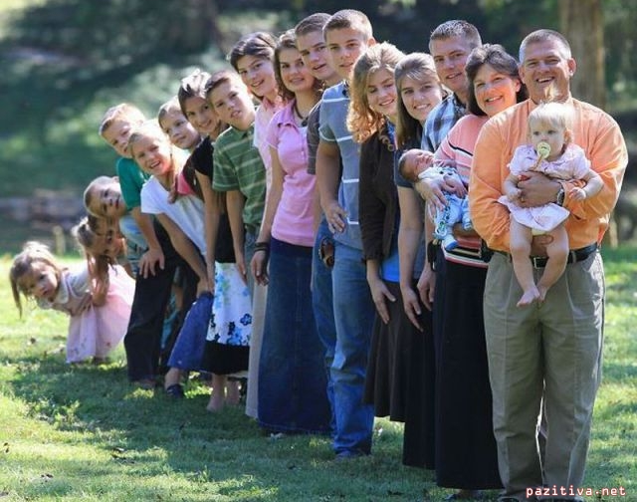
Une âme mystérieuse des Russes.
Quand j’étais petite ma mère m’a aussi raconté des contes et chanté des berceuses de mon peuple. Puis, on m’a appris de lire, d’écrire, de compter. Je pense que c’est une bonne éducation.

Slide 16

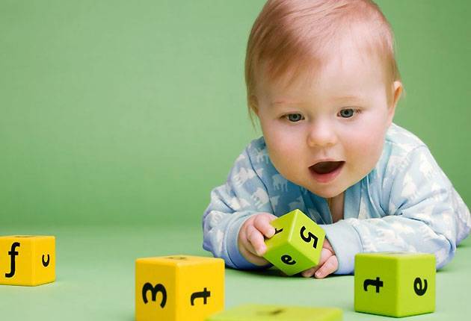
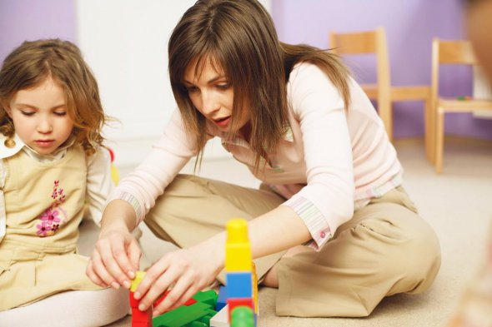
Comment faut-il élever ses propres enfants?

Slide 17

A 25 ans…

Slide 18
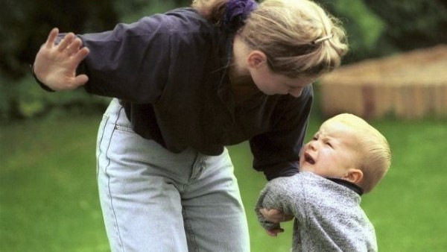
Faut-il punir ses enfants?

Slide 19
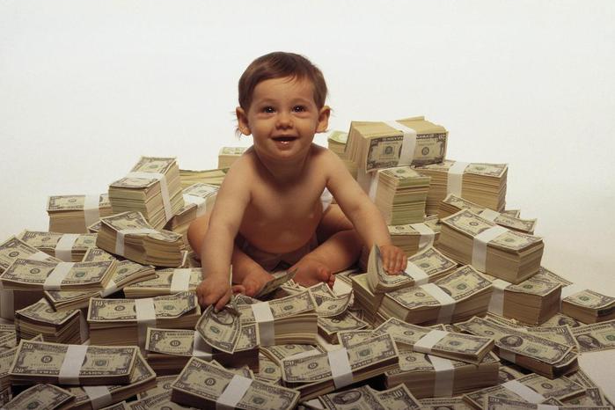
Comme vous savez, les parents en Allemagne donne de l’argent à ses enfants dès l’âge de 5 ans. Qu’est-ce que vous en pensez ?

Slide 20
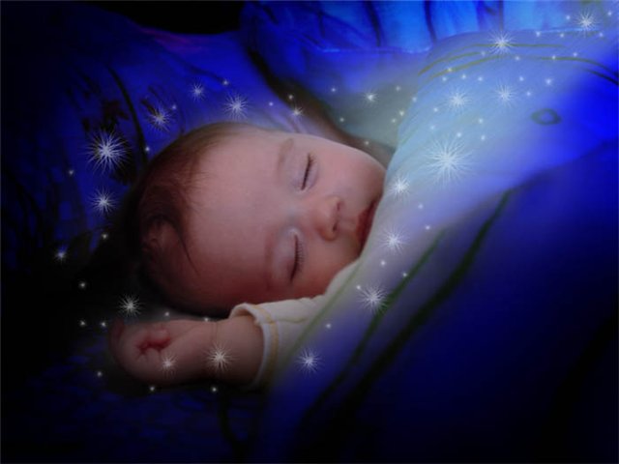
Faut-il raconter des contes, chanter des berceuses ?

Slide 21
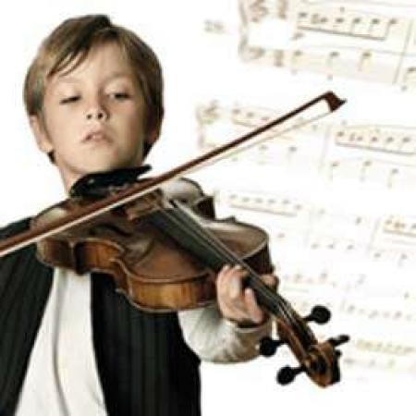
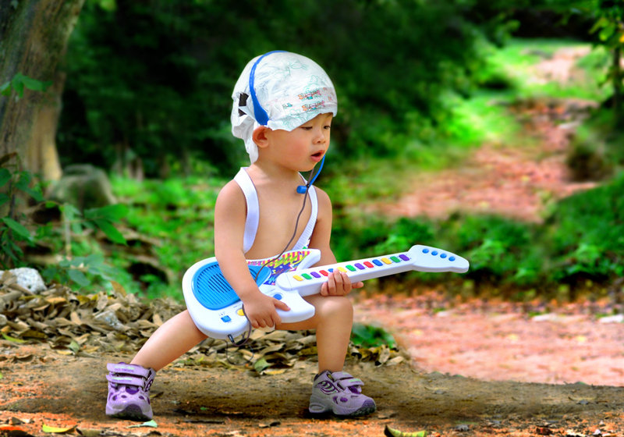
Qu’est-ce que vous pensez de la musique? L’enfant, doit-il apprendre à jouer du piano, du violon ?

Slide 22
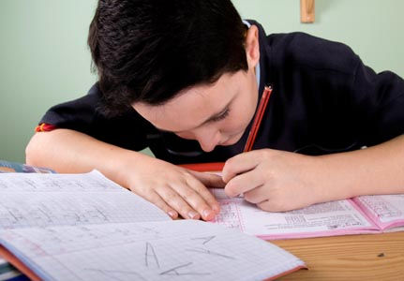
Chez vous vous inventez vos methodes de l’éducation de vos enfants. Vous pouvez le faire vous-même ou en groupes.
LE DEVOIR à DOMICILE

Slide 23
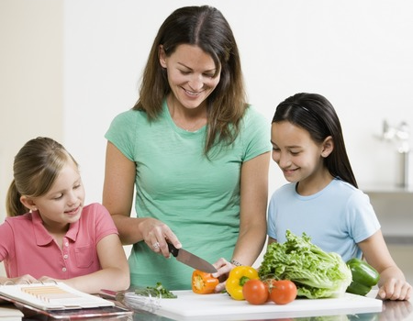
Les prépositions infinitives
Я смотрю, как мама готовит завтрак
Je regarde ma mère préparer le petit déjeuner

Slide 24


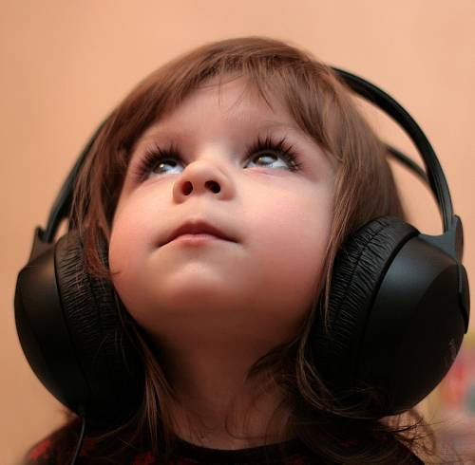
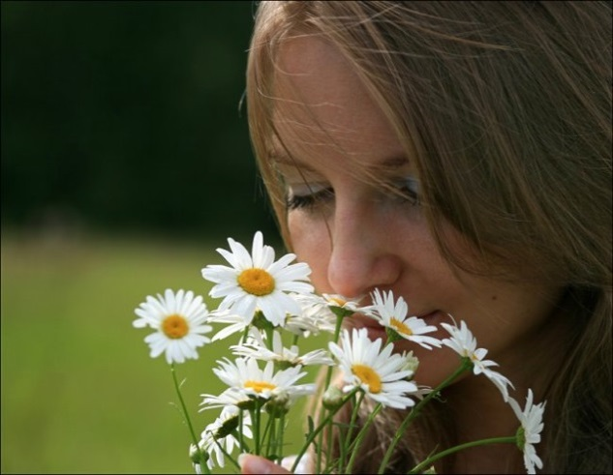
Regarder, voir
entendre
écouter
sentir

Slide 25
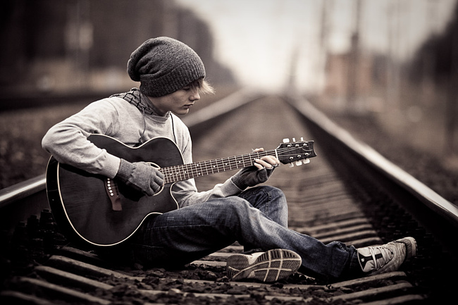
Я слышу, как мой брат играет на гитаре
J’entends mon frère jouer de la guitare

Slide 26
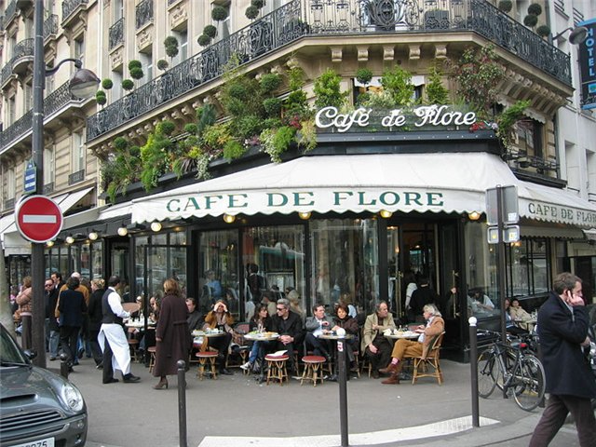
Un café de Paris

